Slide 1
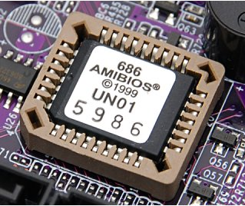


fffff
◪
64k BIOS
f0000
bf000
320k设备内存
b8000
28k
a0000
640k常规内存
003ff
00000
中断向量表

Slide 2
作用1：写入0x20，表示开始读取数据
作用2：监控次字节，可以知道硬盘是否已经准备完毕
0 1 2 3 4 5 6 7
0x1f0 0x1f1 0x1f2 0x1f3 0x1f4 0x1f5 0x1f6 0x1f7
ERR DRQ BSY
0 7.8 15.16 23 28
为1表示硬盘忙
为1表示硬盘已经准备好数据
16位输入输出端口
LBA地址
为1表示前一条指令执行错误
具有原因可以访问0x1f1
扇区数（8位，每次最多可读取255个扇区）
4 5 6 7
1 1
0：CHS；1：LBA
0：主硬盘；1：从硬盘

Slide 3
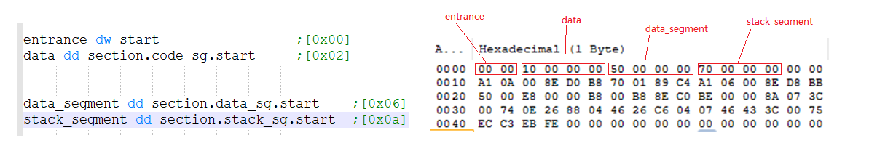
不怕汇编难，只要会调试
重定位后
重定位以后：
dx:ax = 00 00 00 10
dx:ax + 00 01 00 00
= 00 01 00 10
合成段地址：
ax = 10 01
重定位以后：
dx:ax = 00 00 00 50
dx:ax + 00 01 00 00
= 00 01 00 50
合成段地址：
ax = 10 05
重定位以后：
dx:ax = 00 00 00 70
dx:ax + 00 01 00 00
= 00 01 00 70
合成段地址：
ax = 10 07
0000 00 00 01 10 00 00 05 10 00 00 07 10 00 00 00 00
四位一组表达
0000 00 00 01 10 00 00 05 10 00 00 07 10 00 00 00 00
四位一组16进制表达
0000 0x10010000 0x10050000 0x10070000 0x00000000
bochs中查看

Slide 4
光标位置的读写
端口
寄存器索引值
0x3d4
0x0e
0x0f
高8位
低8位
显卡
0x3d5
读写寄存器值

Slide 5
安装GDTR
段描述符
gdt_size
gdt_base
16bit
32bit
32bit
32bit
低
高
gdt_size
描述符数量*8 - 1
段起始位置：32bit
段边界：20bit
G：粒度，0：字节；1：M
S：类型，0：系统段；1：存储器段 （代码段、数据段或者栈段）
DPL：特权级别
P：段是否存在，0：不存在；1：存在
TYPE：X：是否可执行；E：扩展方向（0：up，1：down） W：是否可写入；A：已访问
DB：默认操作数大小/默认栈指针大小 代码段：0：16位保护模式
1： 32位保护模式
栈段： 0：SP，上部边界0xFFFF
1： ESP，上部边界0xFFFFFFFF
gdt_base
NULL哑描述符
CPU
GDTR

Slide 6
Protect Mode
段描述符索引号：13bit
0：短描述符位于GDT中
CPU
Memory
DS（16bit）
TI（1bit）
1：短描述符位于LDF中
返回段描述符中 的段起始地址
DS
DS Cache
RPL（2bit）：特权级别
段描述符索引号
x8
GDT
GDTR
gdt_base
Real Mode
DS（16bit）：逻辑段地址
CPU
DS
DS Cache
左移4位（x16）
说明：新的CPU运行在实模式中仍然会用到DS Cache 只是只用低20位，高12位始终为0。

Slide 7
Step1：安装GDTR
Step2：打开A20
in al,0x92
or al,0000_0010B
out 0x92,al
Step3：暂时关闭中断
cli
Step4：打开CR0.0
Step5：清空流水线（jmp to next）
jmp dword 0x0008:flush \-- 0000_0000_0000_0100 段描述符索引号：1
TI：0
RPL：00
dword使编译结果以0x66开始，因此指令会使用32位偏移量来处理flash

